Slide 1
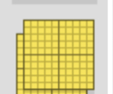
أدوات
الفصل الحادي عشر
أنماط الأعداد
(١١-٤) العد القفزي : اثنينات ،خمسات ، عشرات
نشاط

Slide 2
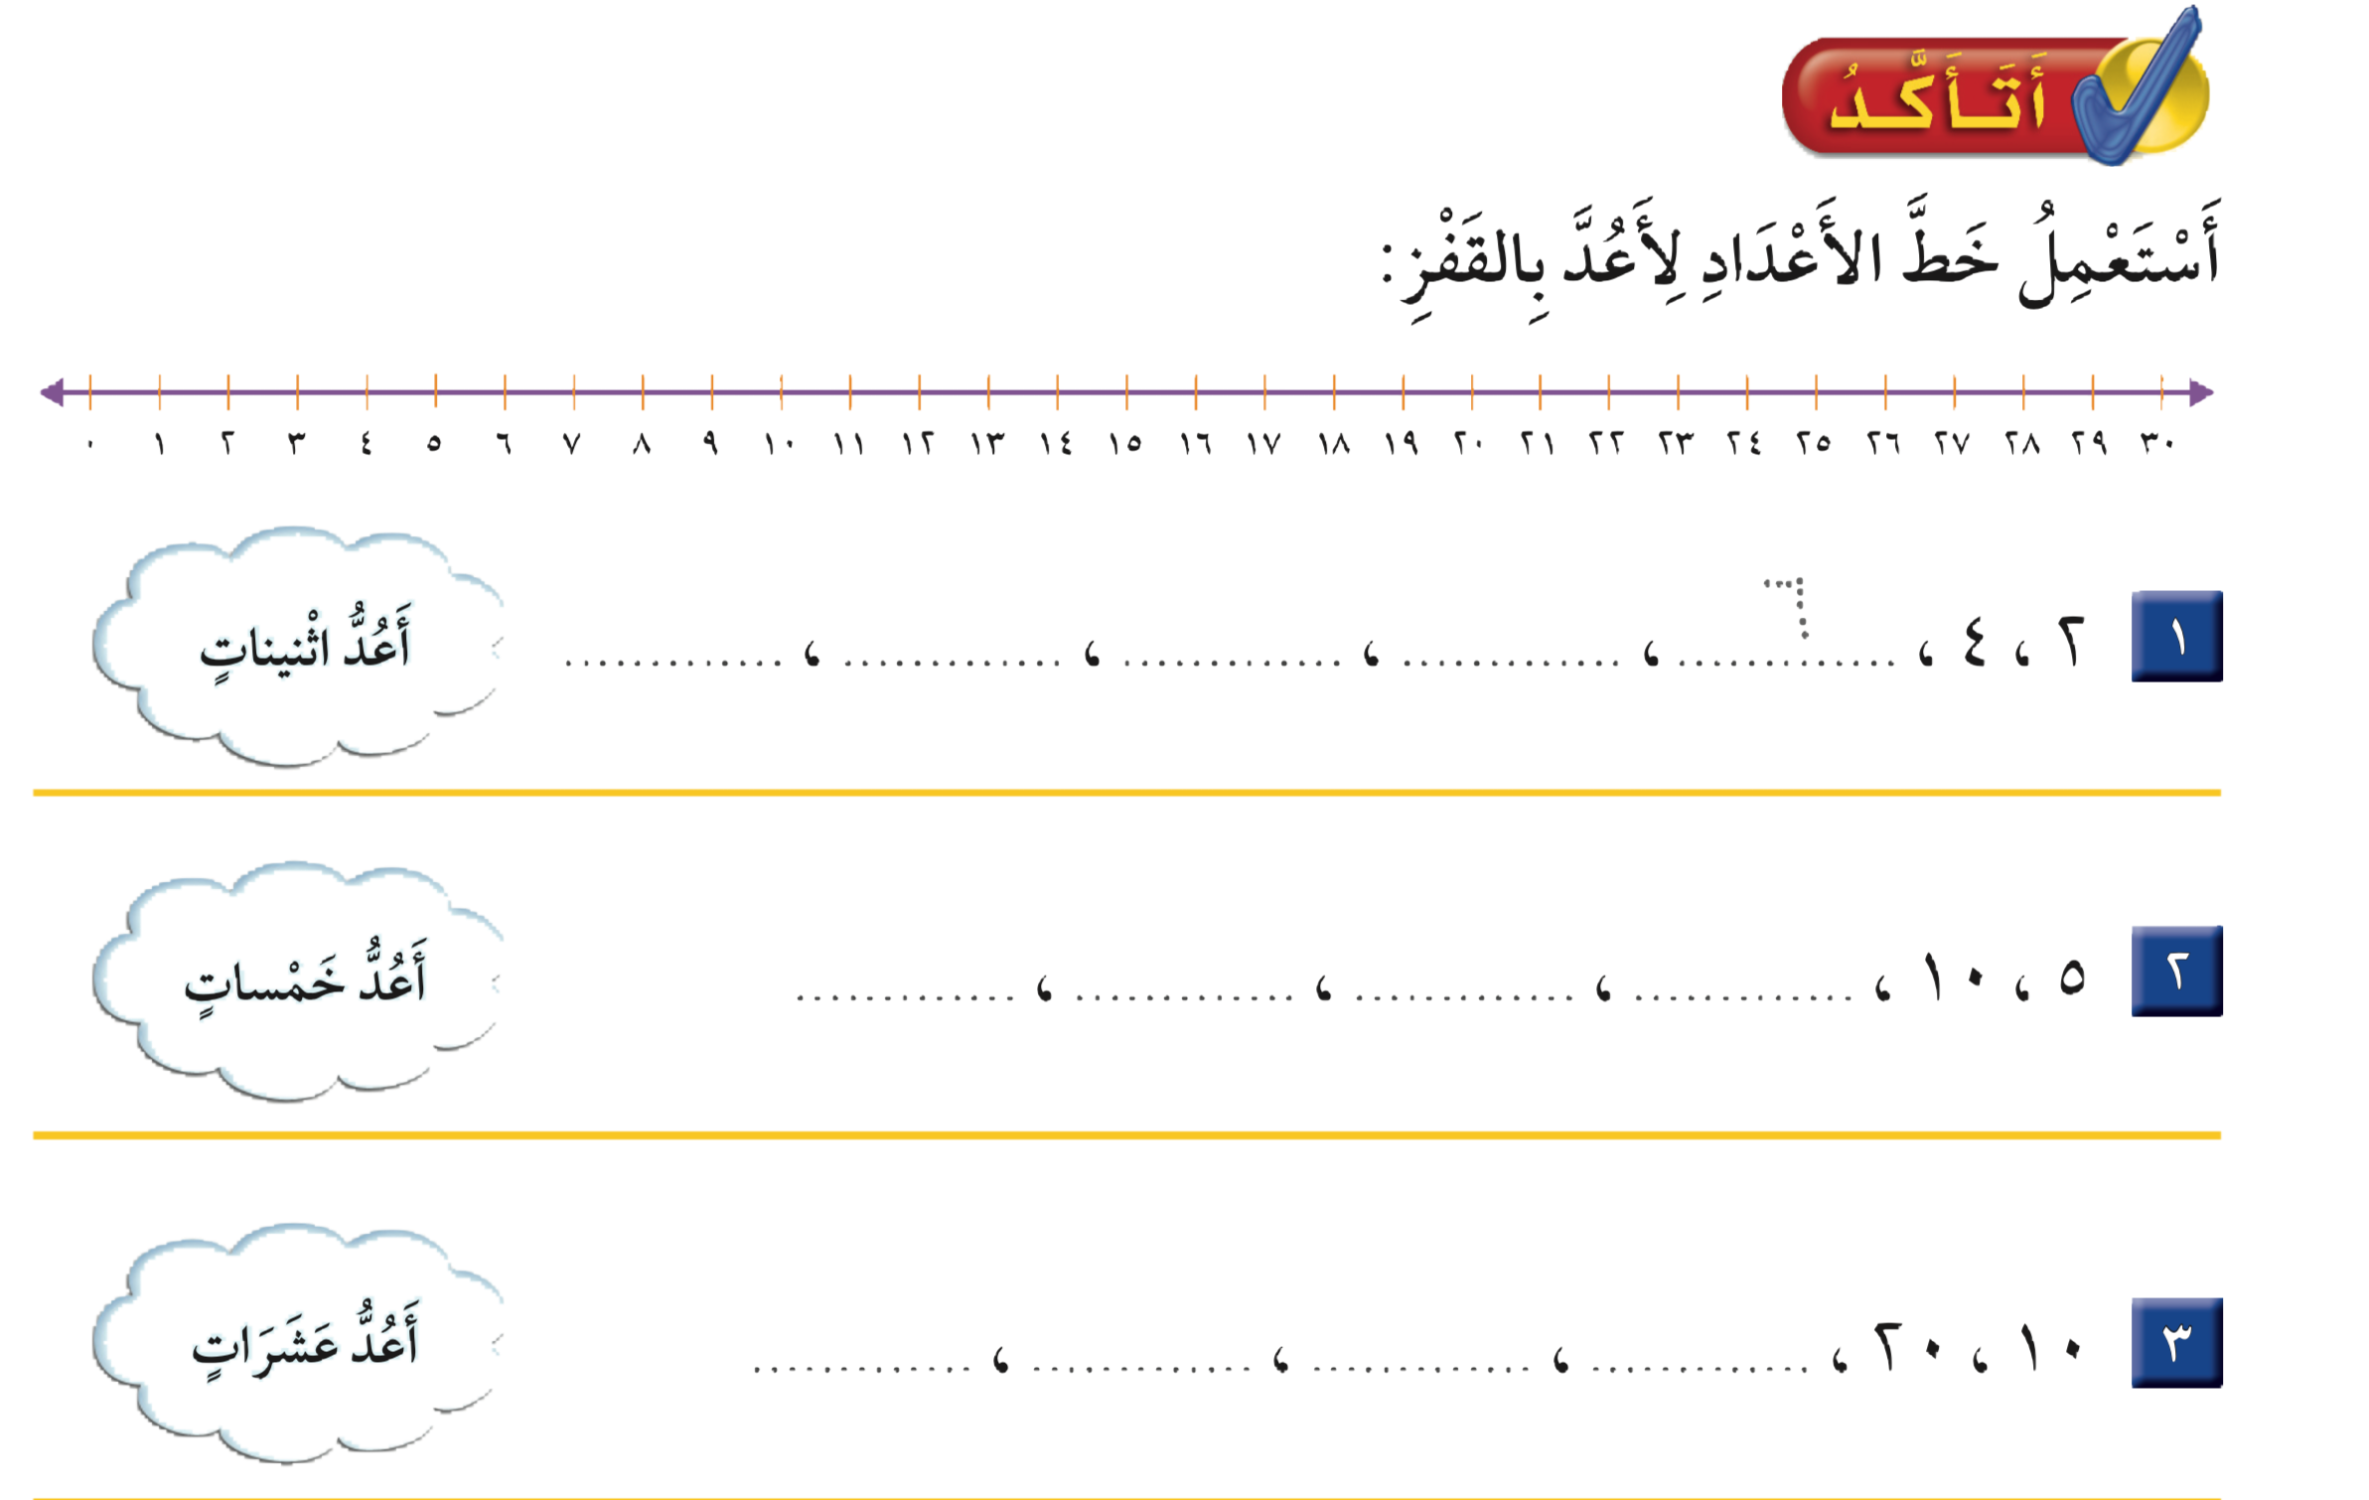
١٤
١٢
١٠
٨
٦
٣٠
٢٥
٢٠
١٥
٦٠
٥٠
٤٠
٣٠

